Slide 1
ODSTRZAŁ SANITARNY DZIKÓW
Powiatowy Inspektorat Weterynarii w Górze
Góra, 21.02.2020

Slide 2
Rozporządzenie nr 3 Wojewody Dolnośląskiego z dnia 12 lutego 2020 w sprawie odstrzału sanitarnego dzików na terenie województwa dolnośląskiego

Slide 3
Rozporządzenie weszło w życie 13.02.2020r.
Nakazuje odstrzał dzików w liczbie określonej w załączniku nr 3– powiat górowski-156 szt.
Termin zakończenia pierwszej tury odstrzału-30.04.2020
Na obszarze ochronnym (żółtym) i objętym ograniczeniami (czerwonym) tusze można przeznaczyć wyłącznie na użytek własny myśliwego lub do utylizacji –po uzyskaniu ujemnego wyniku badania w kierunku ASF.

Slide 4
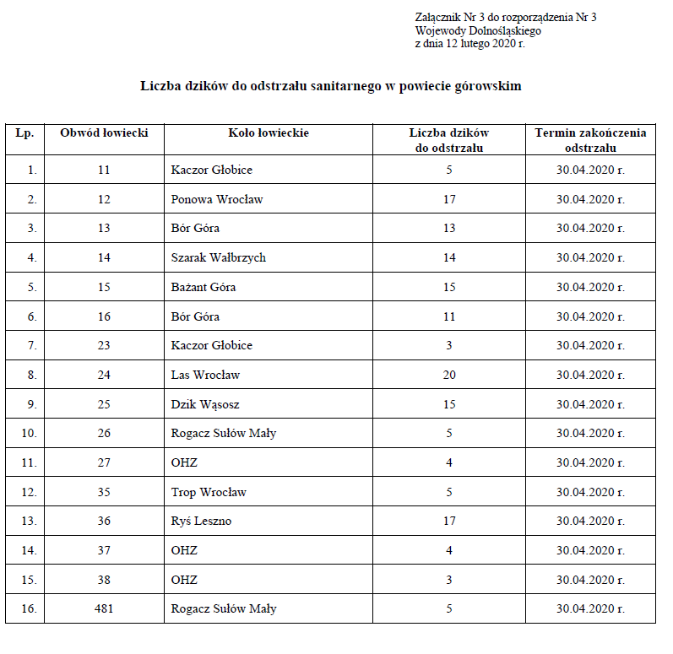

Slide 5
Ustawa z dnia 20 grudnia 2019r. o zmianie niektórych ustaw w celu ułatwienia zwalczania chorób zakaźnych zwierząt
Odstrzał sanitarny odbywa się na podstawie indywidualnego upoważnienia, do wystawienia którego obowiązany jest zarządca lub dzierżawca obwodu łowieckiego ;
Zarządca lub dzierżawca obwodu łowieckiego może wystąpić z wnioskiem do służb Policja, Straż Graniczna, Państwowa Straż Pożarna, Inspekcja Weterynaryjna – o udzielenie pomocy do przeprowadzenia czynności związanych ze zwalczaniem chorób zakaźnych zwierząt (odstrzałem sanitarnym);
Pomoc ta musi pozostawać w KOMPETENCJI danych służb.

Slide 6
ZAKRES POMOCY
ZABEZPIECZENIE TERENU, NA KTÓRYM ODBYWA SIĘ POLOWANIE, PRZED NIEUPRAWNIONYM WSTĘPEM OSÓB TRZECICH
WSPARCIE W POSZUKIWANIU PADŁYCH ZWIERZĄT, CO DO KTÓRYCH ZACHODZI PODEJRZENIE, ŻE MOGĄ BYĆ NOSICIELAMI CHORÓB ZAKAŹNYCH
KONTROLA PRZESTRZEGANIA PREZ OSOBY UPRAWNIONE DO POLOWANIA (w tym dokonania odstrzału sanitarnego) ZASAD BIOASEKURACJI
Podczas polowania lub odstrzału sanitarnego oraz przy wykonywaniu czynności związanych z zagospodarowaniem tuszy, wszyscy zobowiązani są do przestrzegania zasad bioasekuracji.
Kto nie przestrzega zasad bioasekuracji podlega karze grzywny.

Slide 7
Rozporządzenie Ministra Rolnictwa i Rozwoju Wsi w sprawie zasad bioasekuracji (Dz. U. z 2020 poz. 160)
PODCZAS POLOWANIA LUB ODSTRZAŁU SANITARNEGO DZIKÓW UŻYWA SIĘ ;
Oczyszczonego i odkażonego sprzętu i obuwia
Odzieży poddanej działaniu mającemu na celu inaktywację wirusa ASF

Slide 8
Przy zagospodarowaniu pozyskanych dzików na obszarach objętych nakazami, zakazami lub ograniczeniami należy :
Myć i odkażać ręce oraz obuwie;
Patroszyć dziki na materiale nadającym się do mycia i odkażania, nieprzepuszczalnym, który zostanie unieszkodliwiony;
Odkazić miejsca patroszenia oraz inne miejsca zanieczyszczone krwią, wydzielinami oraz wydalinami odstrzelonych dzików;
Transportować odstrzelone dziki wraz z patrochami w szczelnych pojemnikach lub workach
Odkażać noże lub narzędzia używane do patroszenia dzików
Umyć i odkazić środek transportu oraz pojemniki
Przechowywać tusze i patrochy odstrzelonych dzików w sposób zapobiegający bezpośredniemu kontaktowi z tuszami /patrochami innych zwierząt

Slide 9
ODSTRZAŁ SANITARNY - DOKUMENTY WYMAGANE DLA KAŻDEGO ODSTRZELONEGO DZIKA
DDE - dokumenty dochodzenia epizootycznego
ZDJĘCIE – uwidoczniony znacznik i płeć
Indywidualne upoważnienie dla myśliwego (załącznik nr 3)
Potwierdzenie przyjęcia do punktu skupu lub zaświadczenie o badaniu na włośnie lub potwierdzenie przekazania dzika do utylizacji ( na każdym z dokumentów musi być wpisany numer znacznika IW)

Slide 10
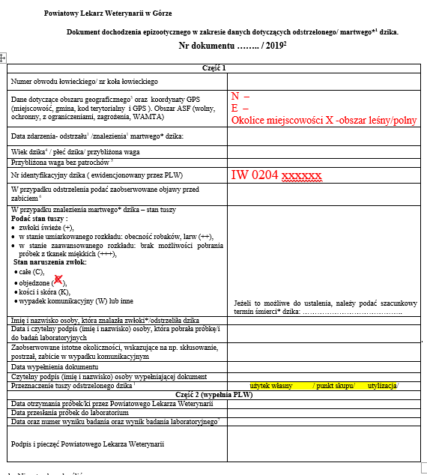

Slide 11
ZDJĘCIE – w sytuacjach gdy płeć nie będzie widoczna - dziki zakwalifikujemy jako pozostałe (czyli te za 300 zł)
musi być widoczna płeć
oraz czytelny znacznik

Slide 12
Wysokość ryczałtu za wykonanie odstrzału sanitarnego dzików
Locha – 650 zł ( samice przelatki lub dorosłe samice dzików ) – tylko w przypadku pełnej dokumentacji
Pozostałe dziki – 300 zł
Koszty te obejmują wykonanie odstrzału sanitarnego, dojazd, koszty transportu tuszy, ewentualne koszty utylizacji z przyczyn innych niż ASF

Slide 13
W przypadku niewykonania przez dzierżawcę obwodu łowieckiego nakazu odstrzału sanitarnego, z przyczyn leżących po jego stronie, dyrektor regionalnej dyrekcji Państwowego Gospodarstwa Leśnego Lasy Państwowe lub starosta, na wniosek ministra, Powiatowego Lekarza Weterynarii lub Polskiego Związku Łowieckiego wypowiada umowę dzierżawy obwodu łowieckiego

Slide 14
Dziękuję za uwagę
DARZ BÓR

